Slide 1
Introdução
SLIDE CAPA
Cristiano Carvalho

Slide 2
Trabalhando com dados da Web
SLIDE PARA SEPARAR CAPÍTULO/ TÓPICO

Slide 3

A Web
Bilhões de páginas Web (veja +)
Centenas de milhões de tweets diários (veja +)
Bilhões de consultas realizadas no Google diariamente
Milhões de servidores e petabytes de dados
SLIDE PARA TÓPICOS
Web

Slide 4
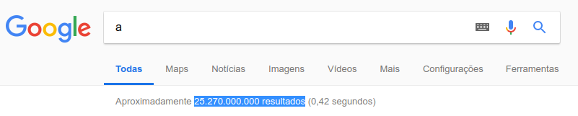
A Web
Bilhões de páginas Web (veja +)
Centenas de milhões de tweets diários (veja +)
Bilhões de consultas realizadas no Google
diariamente
Milhões de servidores e petabytes de dados
Experimento: busque pelo termo “a” no Google e observe o número de respostas
SLIDE PARA TÓPICOS
Web

Slide 5
Informação não estruturada
Por que minerar grandes volumes de texto?
Minimizar o esforço humano (em consumir esses dados)
Busca por padrões e informações relevantes
Fornecer conhecimento para tomadas de decisão otimizadas
SLIDE PARA TÓPICOS

Slide 6
Exemplos de aplicações
Diretórios da Web, clipping de notícias, bibliotecas digitais, busca de documentos, monitoramento de marca ...
SLIDE PARA TÓPICOS

Slide 7
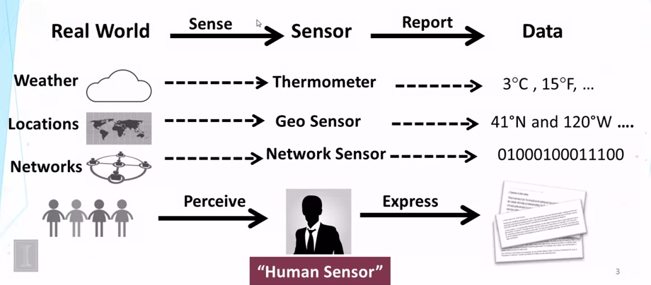
Mineração de Texto
SLIDE PARA IMAGENS
OBS: FOTO CENTRALIZADA
Text Data Management and Analysis: A Practical Introduction to Information Retrieval and Text Mining by Chengxiang Zhai, Sean Massung

Slide 8
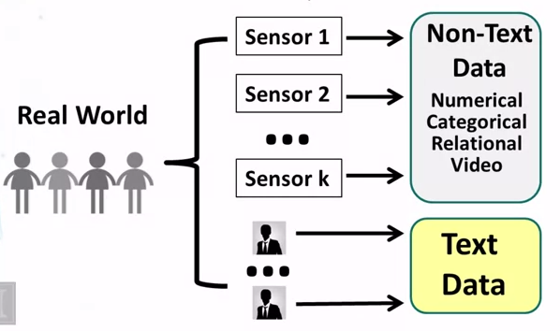
Mineração de Texto
SLIDE PARA IMAGENS
OBS: FOTO CENTRALIZADA
Text Data Management and Analysis: A Practical Introduction to Information Retrieval and Text Mining by Chengxiang Zhai, Sean Massung

Slide 9
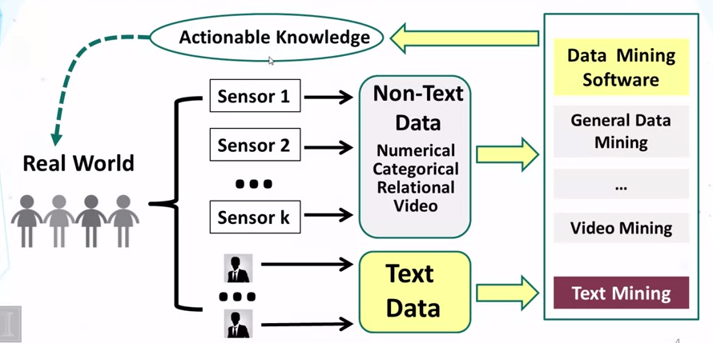
Mineração de Texto
SLIDE PARA IMAGENS
OBS: FOTO CENTRALIZADA
Text Data Management and Analysis: A Practical Introduction to Information Retrieval and Text Mining by Chengxiang Zhai, Sean Massung

Slide 10
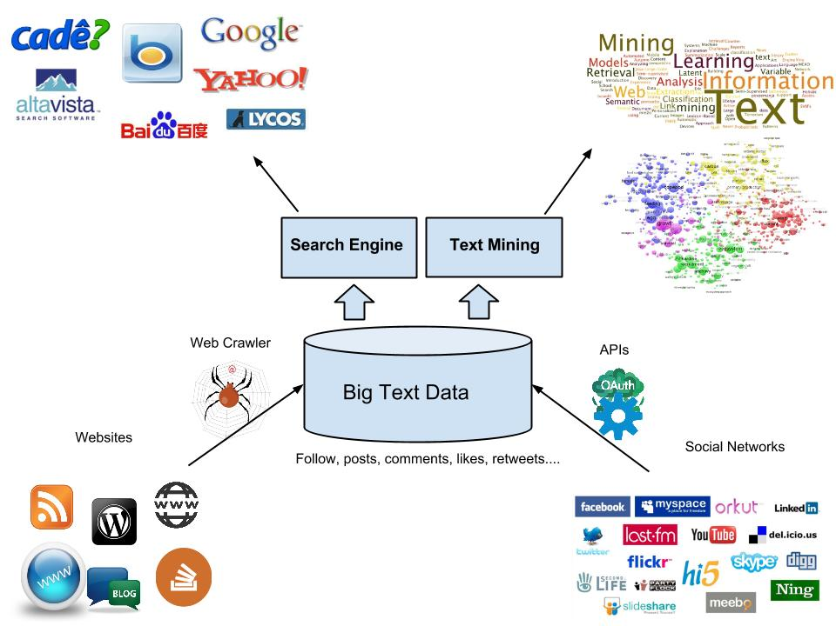
Text Retrieval and Mining
SLIDE PARA IMAGENS
OBS: FOTO CENTRALIZADA

Slide 11
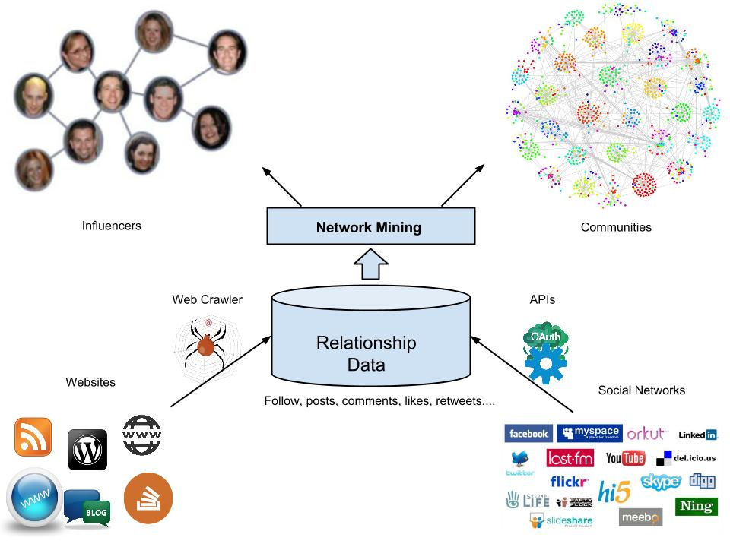
Network Mining
SLIDE PARA IMAGENS
OBS: FOTO CENTRALIZADA

Slide 12
Referências
Imagem Web
Autor: http://www.a3data.com.br
Imagens sobre Mineração de Texto Text Data Management and Analysis: A Practical Introduction to Information Retrieval and Text Mining by Chengxiang Zhai, Sean Massung http://www.morganclaypoolpublishers.com/catalog_Orig/product_info.php?cPath=24&products_id=954
Autor: http://czhai.cs.illinois.edu
Imagens sobre Escopo da Disciplina
Autor: http://cristianocarvalho.cc
SLIDE PARA TÓPICOS

Slide 13
SLIDE DE ENCERRAMENTO

